Slide 1
csv 파일 전처리

Slide 2
train 데이터
강수량, 일조, 일사 컬럼 삭제
풍속, 습도 값이 NaN일 때 전 행의 값으로 치환 (ffill 함수)
불쾌지수 계산 후 컬럼 추가
불쾌지수 이동평균 3일, 5일 컬럼 추가
holiday 컬럼 추가 (주말 및 공휴일: true, 평일: false)
월, 일, 시간, 요일 컬럼 추가
월,일,시간 sin 컬럼 추가

Slide 3
building_info 데이터
‘-’인 경우 0으로 대체
건물유형 원-핫 인코딩 (12종류) +라벨인코딩도 진행
태양광,ESS,PCS 값을 문자열에서 숫자로 변환
연면적,냉방면적,태양광,ESS,PCS 로그변환 수행
pcs용량 컬럼 삭제
태양광용량 여부 컬럼 추가

Slide 4
test 데이터
불쾌지수 계산 후 컬럼 추가
불쾌지수 이동평균 3일, 5일 컬럼 추가
holiday 컬럼 추가 (주말 및 공휴일: true, 평일: false)
월, 일, 시간 컬럼 추가
월,일,시간 sin 컬럼 추가
건물번호로 building_info 데이터와 합침

Slide 5
smape 비교

Slide 6
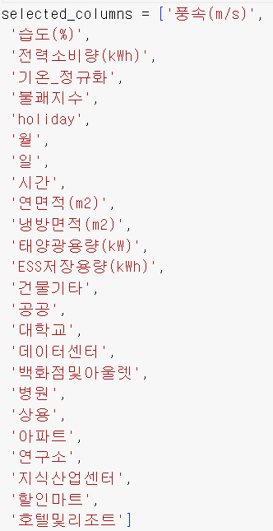
1
학습 데이터
사용변수
추가 변수

Slide 7
1
 | 변수 | SMAPE
 | 원핫인코딩 | 12.92
 | 라벨인코딩 | 13.27
 | 원래 기온 | 14.83183
 | 정규화한 기온 | 14.83183
 | 불쾌지수 x | 14.83183
 | 불쾌지수 o | 14.41034
 | 불쾌지수 기온,습도 o | 14.41034
 | 불쾌지수 기온,습도 x | 14.62266
 | 변수 | SMAPE
 | 요일 x | 14.41034
 | 요일 o | 14.94357
 | Holiday x | 16.29653
 | Holiday o | 14.41034

Slide 8
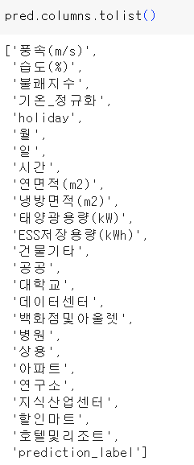
1
군집화 수행
 | 파일명 | SMAPE
Pycaret-et모델 (군집화 x) | submit_et.csv | 7.532
Xgb 모델 (군집화 x) | submit_xgb.csv | 13.210
Pycaret et model 사용 (model_clust_et N.pkl) | submit_clust_et.csv | 40.223
Pycaret best model 사용 (model_clustN.pkl) | submit_clust.csv | 40.180
Pycaret best model 사용 원핫인코딩 컬럼 제거 (model_clust_noOneHotN.pkl) | submit_clust_onehot.csv | 41.290
Xgb 사용 (model_xgbN.pkl) | submit_clust_xgb.csv | 9.392
Xgb 사용 (model_xgbN.pkl) 원핫인코딩 컬럼 제거 | submit_clust_xgb_noOneHot.csv | 9.672

Slide 9
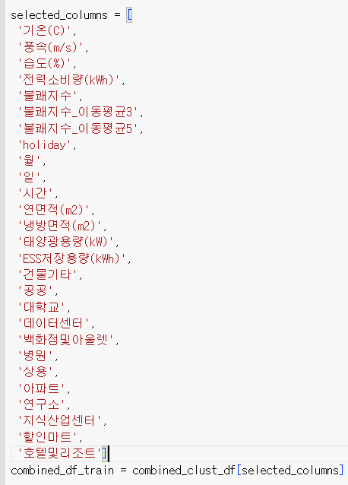
2
기본
변수 | SMAPE
기본 | 12.51622
시간 -> sin cos 시간 | 12.93023
+요일 | 12.90962
-불쾌지수_이동평균3,5 | 12.81813
+ sin cos 시간 | 12.39695
test_split 변경 | 20.21649
StandardScaler() | 12.39695
MinMaxScaler() | 12.38281

Slide 10
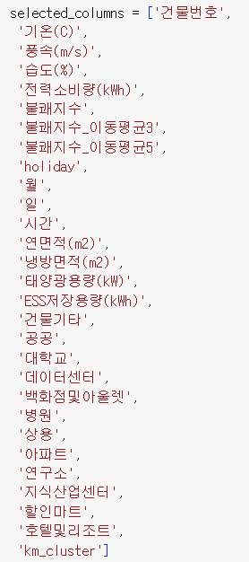



군집화 수행 – 로그변환 후
2
 | 파일명 | SMAPE
Xgb 사용 (model_xgbN.pkl) +로그변환 | submit_clust_xgb_log2.csv | 9.342
Xgb 사용 (model_xgbN.pkl) +로그변환/불쾌지수이동평균3,5 추가 | submit_clust_xgb_log.csv | 9.404
Xgb 사용 (model_xgbN.pkl) +로그변환/시간_sin, 시간_cos 추가 | submit_clust_xgb_log3.csv | 8.755
Xgb 사용 (model_xgbN.pkl) +로그변환/시간_sin, 시간_cos 추가/변수선택적용 | submit_clust_xgb_feature.csv | 8.214
기본
변수 | SMAPE
기본
시간->sin cos 시간
+sin cos 시간

Slide 11
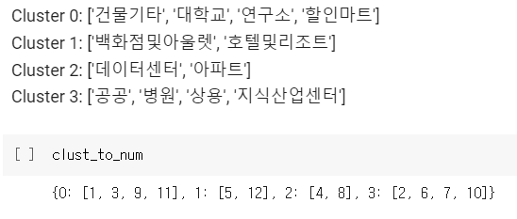
3
 | 파일명 | SMAPE
Xgb 사용 (model_xgbN.pkl) +로그변환/시간_sin, 시간_cos 추가/변수선택적용 | submit_clust_xgb_feature.csv | 8.214
학습: 1,2 기본/ 0 스탠다드 3 민맥스 예측: 똑같이 | submit_clust_xgb_scale.csv | 9.433
학습: 1,2 기본/ 0 스탠다드 3 민맥스 예측: 모두 민맥스 | submit_clust_xgb_minmax.csv | 54.209
학습, 예측 모두 min-max | submit_clust_xgb_all_minmax.csv | 9.300
모델만 변경 ( 파이캐럿 best 모델 -> 모두 et로 나옴) | submit_clust_et_model_fianl_best.csv | 6.192
모델만 변경 (et – 파이캐럿 사용) | submit_clust_et_model_fianl.csv | 6.135
모델만 변경 (xgb –파이캐럿 사용) | submit_clust_et_model_fianl_xgb.csv | 8.161
모델만 변경 (rf - 파이캐럿 사용) | submit_clust_et_model_fianl_rf.csv | 6.460
스케일링(정규화) 수행
clust | 기본 | standard | Min-max
0 | 8.66889 | 8.66875 | 8.87324
1 | 7.36751 | 7.36802 | 7.38717
2 | 3.34338 | 3.34374 | 3.40975
3 | 6.45837 | 6.45838 | 6.35596
제출파일: submit_clust_xgb_scale.csv

Slide 12
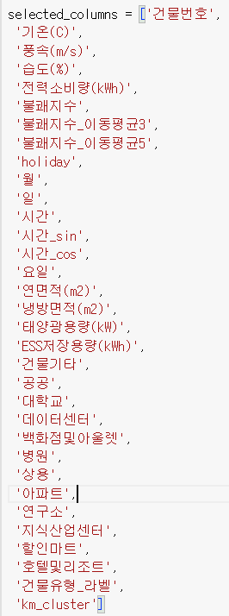
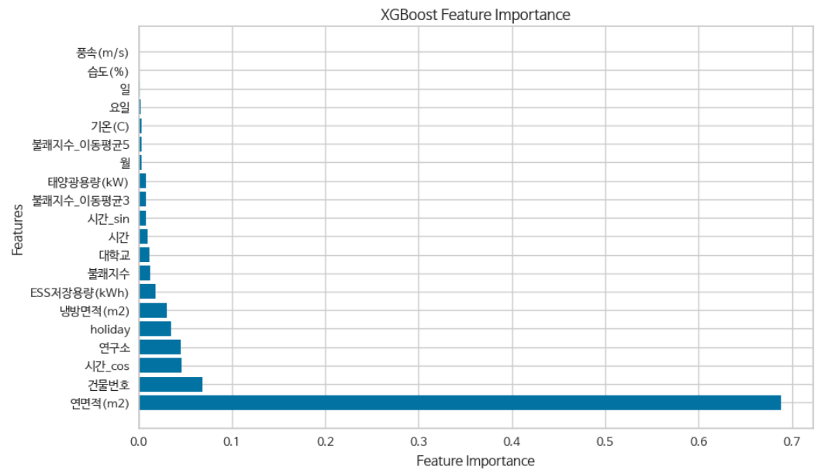
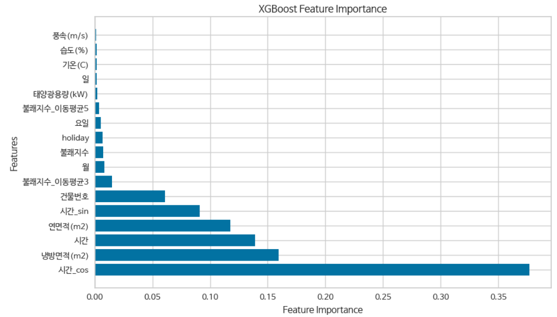
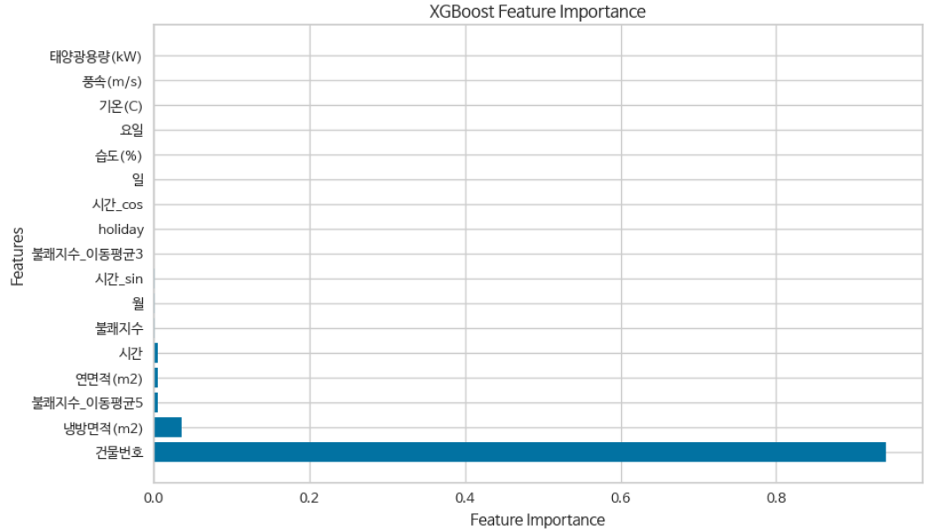
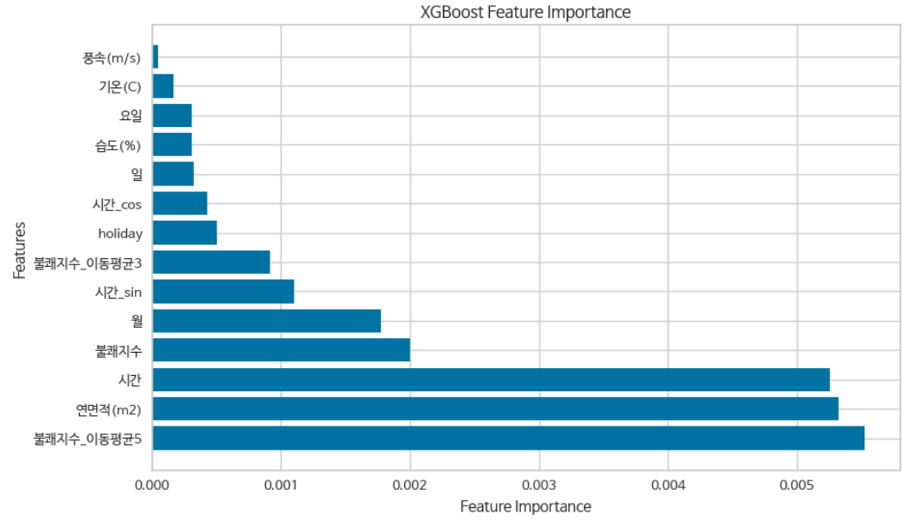
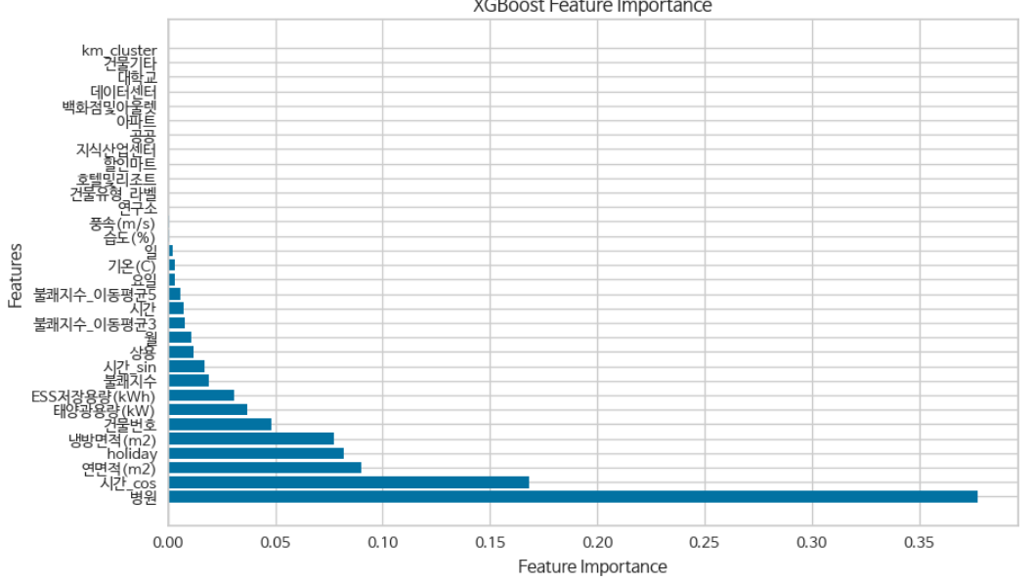
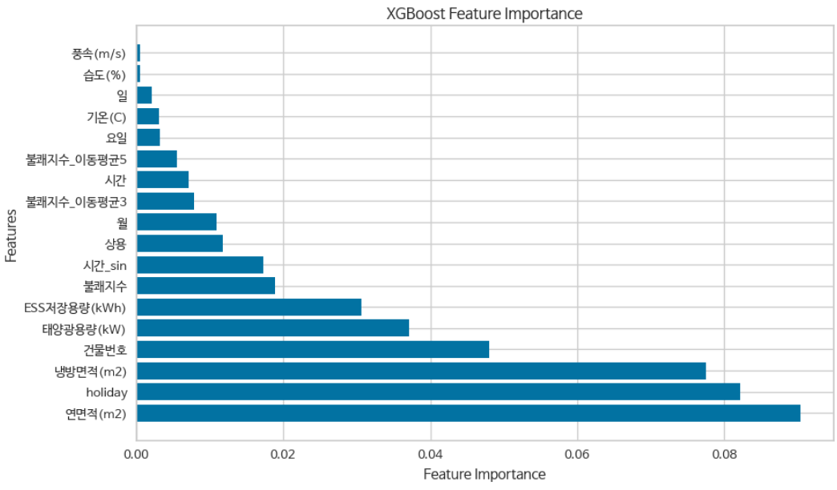
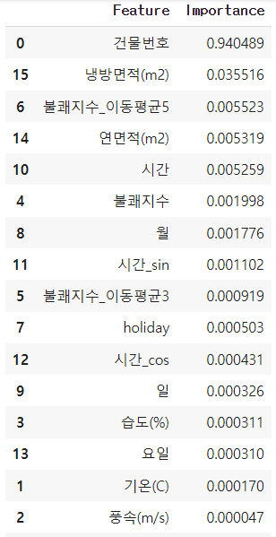
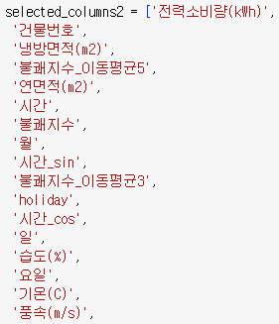
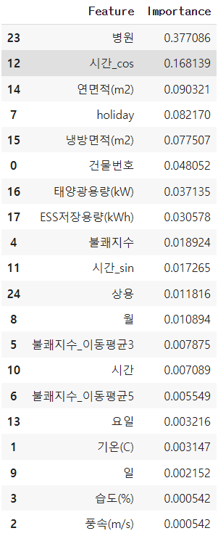
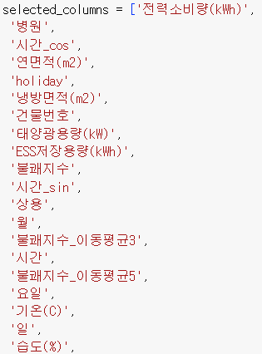
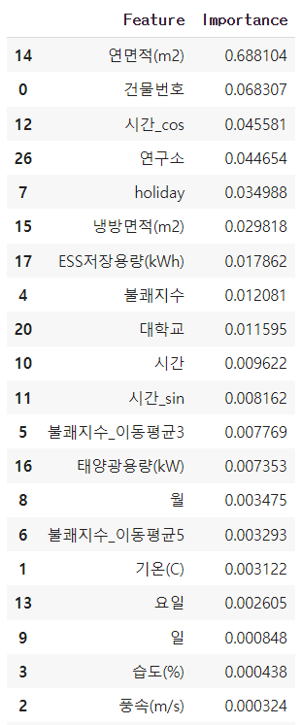
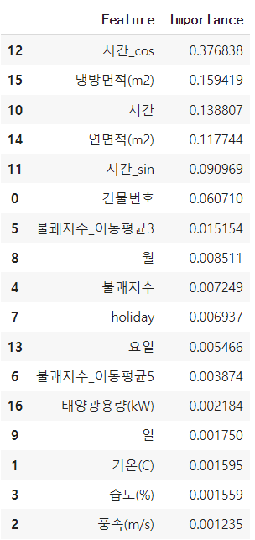
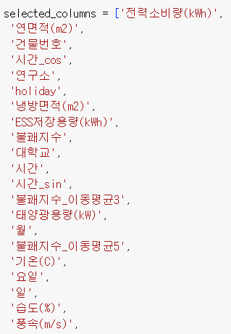
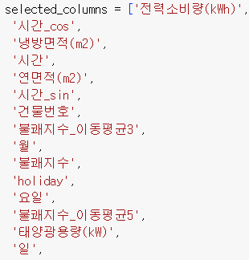
3
clust0
clust1
clust2
clust3
나머지는 0
SMAPE: 3.34411
SMAPE: 6.54090
SMAPE: 8.66919
SMAPE: 7.38650
중요도 0 컬럼 모두 제거: 8.66889
풍속, 습도 제거: 8.94875
풍속, 습도, 일 제거: 9.00359
중요도 0 컬럼 모두 제거: 7.39298
풍속, 습도 제거: 7.37297
풍속, 습도, 기온 제거: 7.36751
풍속, 습도 기온, 일 제거: 7.59349
중요도 0 컬럼 모두 제거: 3.34338
풍속 제거: 3.35819
풍속, 습도 제거: 3.35486
풍속, 기온 제거: 3.36932
일~풍속 제거: 3.91990
중요도 0 컬럼 모두 제거: 6.54086
풍속 제거: 6.45837
풍속, 습도 제거: 6.47765
풍속, 습도, 일 제거:6.47663
요일~풍속 제거:6.64364
제출파일명: submit_clust_xgb_feature.csv

Slide 13
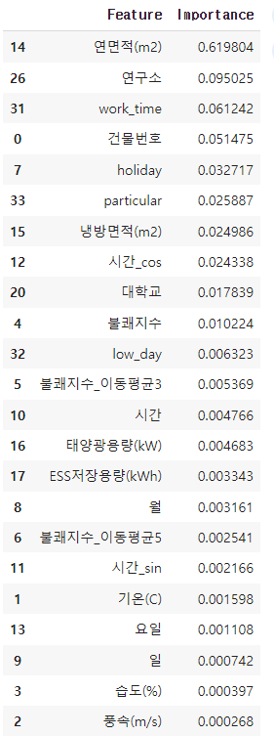
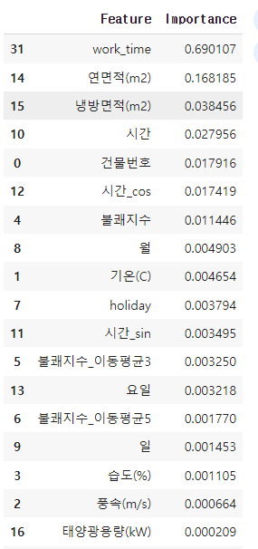
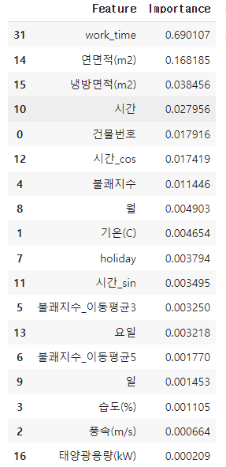
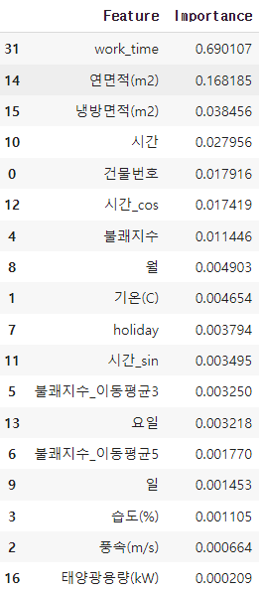
work_time, low_day, particular 변수 추가
3
clust0
clust1
clust2
clust3
'연면적(m2)', '연구소', 'work_time', '건물번호', 'holiday', 'particular', '냉방면적(m2)', '시간_cos', '대학교', '불쾌지수', 'low_day', '불쾌지수_이동평균3', '시간', '태양광용량(kW)', 'ESS저장용량(kWh)', '월', '불쾌지수_이동평균5', '시간_sin', '기온(C)', '요일', '일', '습도(%)', '풍속(m/s)'
'work_time', '연면적(m2)', '냉방면적(m2)', '시간', '건물번호', '시간_cos', '불쾌지수', '월', '기온(C)', 'holiday', '시간_sin', '불쾌지수_이동평균3', '요일', '불쾌지수_이동평균5', '일', '습도(%)', '풍속(m/s)', '태양광용량(kW)'
'work_time', '연면적(m2)', '냉방면적(m2)', '시간', '건물번호', '시간_cos', '불쾌지수', '월', '기온(C)', 'holiday', '시간_sin', '불쾌지수_이동평균3', '요일', '불쾌지수_이동평균5', '일', '습도(%)', '풍속(m/s)', '태양광용량(kW)'
'work_time', '연면적(m2)', '냉방면적(m2)', '시간', '건물번호', '시간_cos', '불쾌지수', '월', '기온(C)', 'holiday', '시간_sin', '불쾌지수_이동평균3', '요일', '불쾌지수_이동평균5', '일', '습도(%)', '풍속(m/s)', '태양광용량(kW)'
나머지는 0
SMAPE: 8.31261
SMAPE: 7.20812
SMAPE: 3.67522
SMAPE: 5.79340
중요도 0 컬럼 모두 제거: 8.31261
풍속, 습도 제거: 8.29507
풍속, 습도, 일 제거: 8.60351
풍속~기온 제거: 8.58822
중요도 0 컬럼 모두 제거: 7.20812
태양광용량 제거: 7.22923
태양광용량, 풍속 제거: 7.13606
태양광~습도 제거: 7.14468
태양광~일 제거: 7.40903
태양광~ 불이5 제거: 7.37375
중요도 0 컬럼 모두 제거: 3.67522
태양광 제거: 3.67465
태양광, 풍속 제거: 3.64864
태양광~습도 제거: 3.68530
태양광~일 제거: 4.09851
태양광~불이5제거: 4.15862
중요도 0 컬럼 모두 제거: 5.79340
태양광 제거: 6.05044
테양광,풍속 제거: 5.95244
태양광~습도 제거: 6.01517
태양광~일 제거: 6.14269
제출파일명:

Slide 14
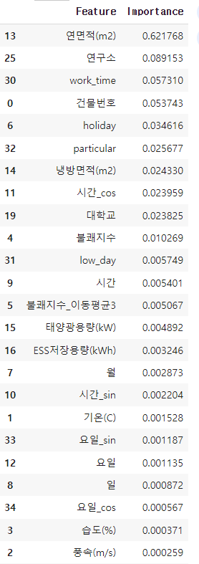
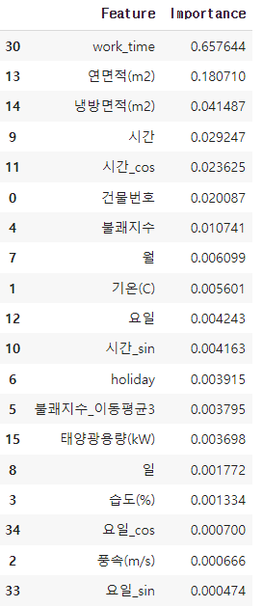
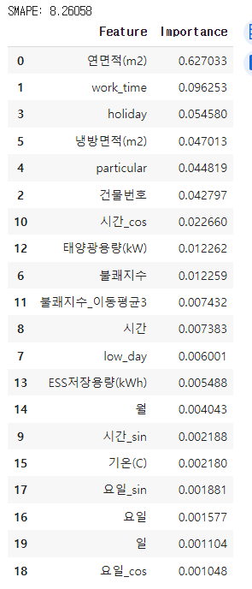
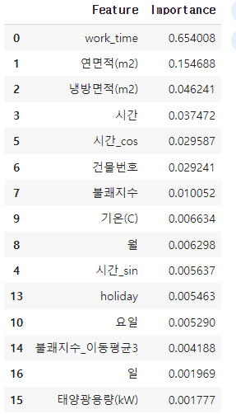
5 변수 추가
3
clust1
clust0
'연면적(m2)',
'연구소',
'work_time',
'건물번호',
'holiday',
'particular',
'냉방면적(m2)',
'시간_cos',
'대학교',
'불쾌지수',
'low_day',
'시간',
'불쾌지수_이동평균3',
'태양광용량(kW)',
'ESS저장용량(kWh)',
'월',
'시간_sin',
'기온(C)',
'요일_sin',
'요일',
'일',
'요일_cos',
'습도(%)',
'풍속(m/s)'
'work_time',
'연면적(m2)',
'냉방면적(m2)',
'시간',
'시간_cos',
'건물번호',
'불쾌지수',
'월',
'기온(C)',
'요일',
'시간_sin',
'holiday',
'불쾌지수_이동평균3',
'태양광용량(kW)',
'일',
'습도(%)',
'요일_cos',
'풍속(m/s)',
'요일_sin'
'work_time',
'연면적(m2)',
'냉방면적(m2)',
'시간',
'시간_sin',
'시간_cos',
'건물번호',
'불쾌지수',
'월',
'기온(C)',
'요일',
'holiday',
'불쾌지수_이동평균3',
'태양광용량(kW)',
'일',
['연면적(m2)',
'work_time',
'holiday',
'냉방면적(m2)',
'particular',
'건물번호',
'시간_cos',
'태양광용량(kW)',
'불쾌지수',
'불쾌지수_이동평균3',
'시간',
'low_day',
'ESS저장용량(kWh)',
'월',
'시간_sin',
'기온(C)',
'요일_sin',
'요일',
'일',
'요일_cos']
나머지는 0
SMAPE: 7.24259
SMAPE: 8.32820
중요도 0 컬럼 모두 제거: 8.32820
-제거-
시간: 8.36364
요일: 8.42223
풍속,습도: 8.32183
연구소,대학교: 8.30852
sin,cos 시간 요일만 남기기: 8.42416
sin,cos,원래 시간 요일 남기기: 8.26058
기온: 8.30138
중요도 0 컬럼 모두 제거: 7.24259
-제거-
풍속,습도: 7.20852
건물번호: 7.37723
sin, cos 요일: 7.15427

Slide 15
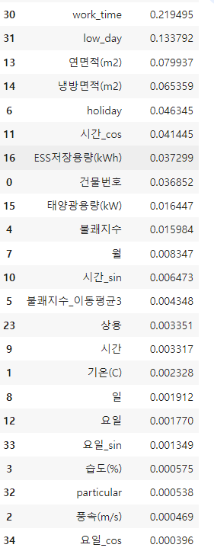
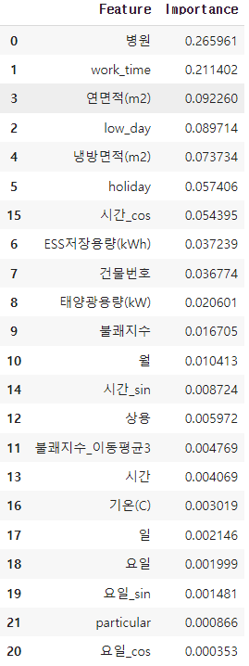
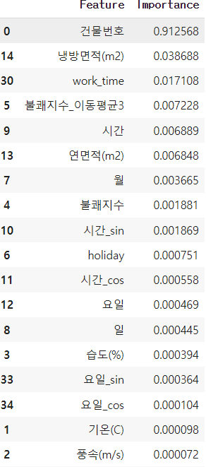
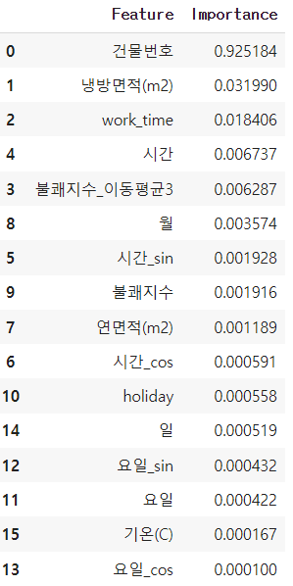
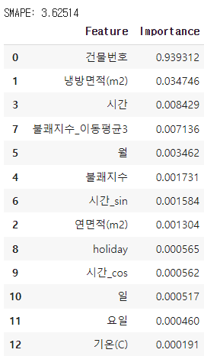
5 변수 추가
3
clust3
clust2
'병원',
'work_time',
'low_day',
'연면적(m2)',
'냉방면적(m2)',
'holiday',
'시간_cos',
'ESS저장용량(kWh)',
'건물번호',
'태양광용량(kW)',
'불쾌지수',
'월',
'시간_sin',
'불쾌지수_이동평균3',
'상용',
'시간',
'기온(C)',
'일',
'요일',
'요일_sin',
'습도(%)',
'particular',
'풍속(m/s)',
'요일_cos'
'병원',
'work_time',
'low_day',
'연면적(m2)',
'냉방면적(m2)',
'holiday',
'ESS저장용량(kWh)',
'건물번호',
'태양광용량(kW)',
'불쾌지수',
'월',
'불쾌지수_이동평균3',
'상용',
'시간',
'시간_sin',
'시간_cos',
'기온(C)',
'일',
'요일',
'요일_sin',
'요일_cos',
'particular',
'건물번호',
'냉방면적(m2)',
'work_time',
'불쾌지수_이동평균3',
'시간',
'시간_sin',
'시간_cos',
'연면적(m2)',
'월',
'불쾌지수',
'holiday',
'요일',
'요일_sin',
'요일_cos',
'일',
'기온(C)',
'건물번호',
'냉방면적(m2)',
'work_time',
'불쾌지수_이동평균3',
'시간',
'연면적(m2)',
'월',
'불쾌지수',
'시간_sin',
'holiday',
'시간_cos',
'요일',
'일',
'습도(%)',
'요일_sin',
'요일_cos',
'기온(C)',
'풍속(m/s)'
나머지는 0
SMAPE: 5.77848
'건물번호',
'냉방면적(m2)',
'연면적(m2)',
'시간',
'불쾌지수',
'월',
'시간_sin',
'불쾌지수_이동평균3',
'holiday',
'시간_cos',
'일',
'요일',
'기온(C)',
SMAPE: 3.73354
중요도 0 컬럼 모두 제거: 5.77848
-제거-
병원,상용: 5.86399
풍속,습도: 5.68970
기온: 5.78326
중요도 0 컬럼 모두 제거: 3.73354
-제거-
풍속,습도: 3.68219
풍속,습도,기온: 3.72572
sin,cos 요일: 3.69546
최종: 3.62514

Slide 16
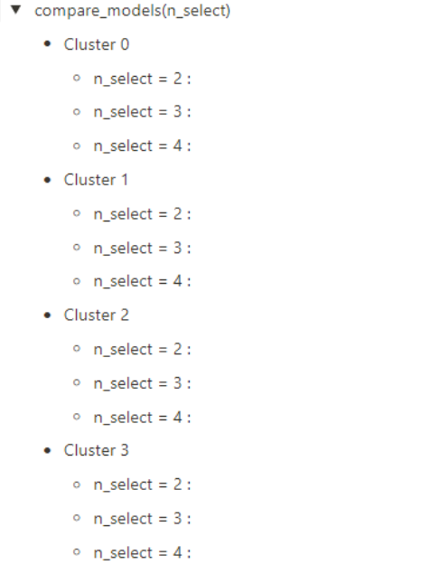
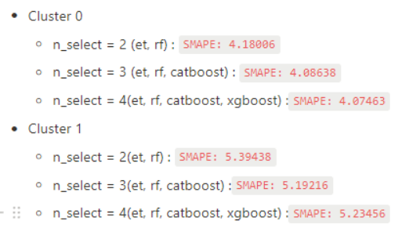
--et–
변수3개추가
3.88428
5.05147
2.26515
2.86742
6.164
et,rf,dt: 4.23933
et,rf: 4.27453
et,rf,lgbm: 4.21518
et,rf,catb:4.13696
et,rf,catb,lgbm: 4.11650
et,rf,catb,lgbm,xgb:4.13383
et,rf,catb, xgb:4.17257
et,rf,dt,catb,xgb:4.16219
et,rf,dt,catb,lgbm:4.16700
et,rf,dt,catb,xgb,lgbm:4.15590
4.11650
5.28392
2.11027
3.16067 -> 6.28423
변수선택 최종
(3변수+요일sin 요일cos)
-xgb-
8.26058
7.15427
3.62514
5.68970
-et- +냉방도일
3.72007 3.69257
5.06899 5.03823
2.25183 2.13739
2.81113 2.78024
-et- 최종
3.69257
5.03823
2.13739
2.78024
--et—
최고점
4.00461
5.12276
2.14093
2.90868
6.13548
--et--
4.01986
5.11189
2.14110
2.92625
6.2304
2.51371 catb,xgb
2.19445 catb,xgb,et
2.28410 catb,xgb,et,lgbm
3.18109 et,rf
3.16970 et,rf,catb
3.06380 et,rf,catb,xgb

Slide 17
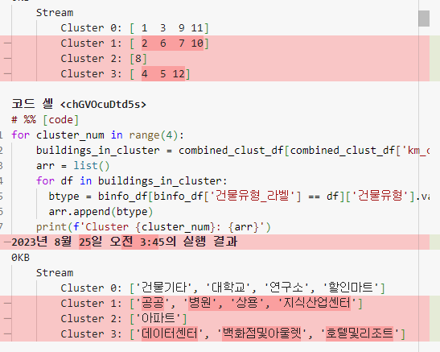
 | 파일명 | SMAPE
모델만 변경 (et – 파이캐럿 사용) | submit_clust_et_model_fianl.csv | 6.135
변수바꿈 파이캐럿 변수중요도 참고해 0만 제거 | submit_et2.csv | 6.202
변수바꿈 파이캐럿 변수중요도 참고해 0만 제거 + 하위권 제거/건물라벨제거 | submit_et3.csv | 6.261
변수개수변경 (xgb 중요도 기준) 상위 13개 (clust2는 14개) | submit_et4.csv | 7.152
변수변경 -rfecv 사용 | submit_et_rfecv.csv | 6.199
변수 추가 work_time, low_day, particular | et_submit.csv | 6.164
변수 추가 work_time, low_day, particular +중요도 비교&삭제/clust2는 변수추가하기 전 변수목록 사용/전체 클러스터에 스태킹(et,rf,lgbm,catb-et) | submit_stacker2.csv | 6.28423
위에 finalize code 추가 | submit_stacker_final.csv | 6.28453
변수 추가 3개+냉방도일 | submit3.csv | 6.360
3

Slide 18
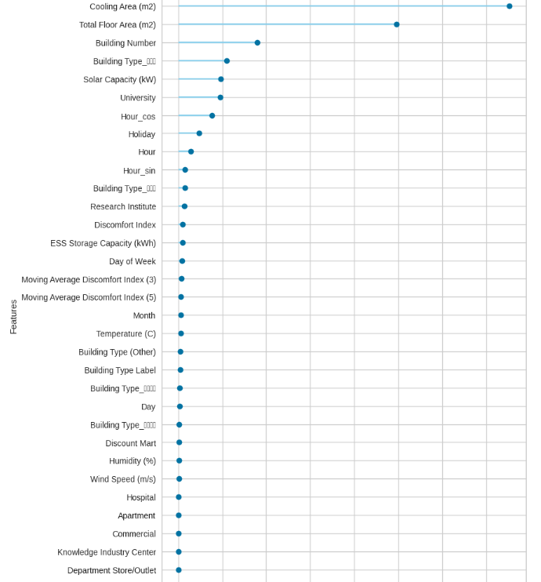
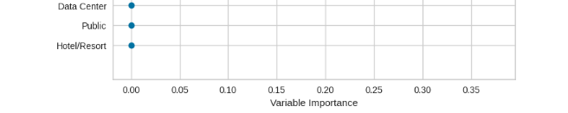
[0.37644166, 0.24822544, 0.08989987, 0.05501021, 0.04829344, 0.04755323, 0.03796084, 0.02363355, 0.01452751, 0.00752492, 0.00751808, 0.00694515, 0.00483131, 0.00480167, 0.00413029, 0.00373269, 0.00310224, 0.00309776, 0.00255906, 0.00207402, 0.00199296, 0.00184546, 0.00154257, 0.00084868, 0.000653 , 0.00063042, 0.00062394, 0. , 0. , 0. , 0. , 0. , 0. , 0. , 0. ]

Slide 19
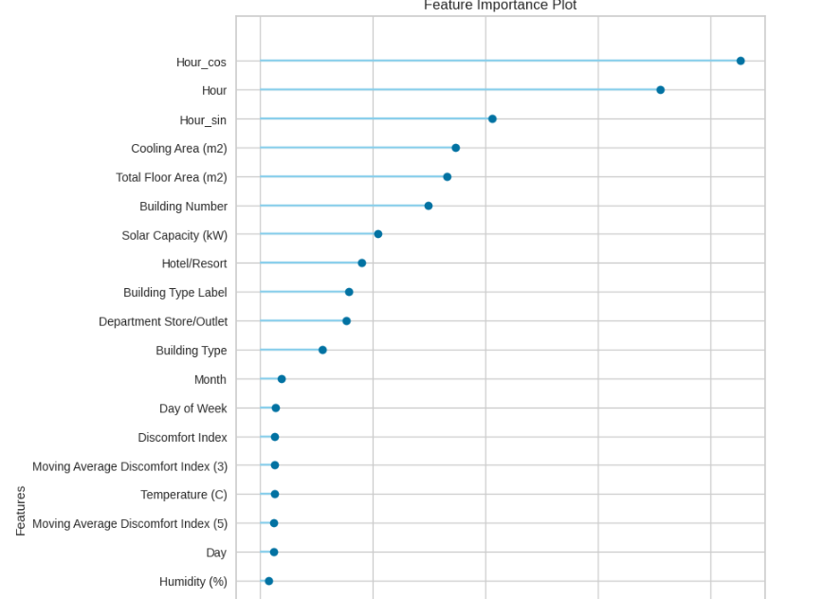
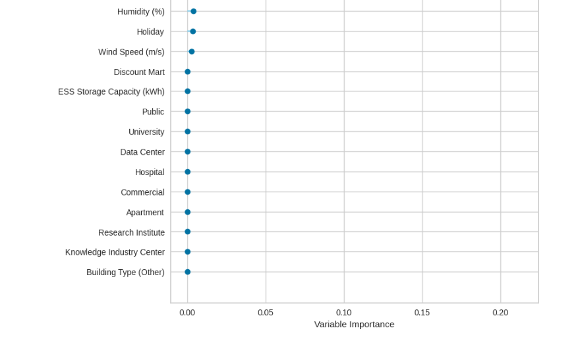
[0.21320872, 0.17767734, 0.10317407, 0.08685246, 0.08281219, 0.0747884 , 0.05231528, 0.04514186, 0.03934578, 0.03831761, 0.02765847, 0.00943882, 0.00690705, 0.0067128 , 0.00662571, 0.0064599 , 0.00632072, 0.0062781 , 0.00386679, 0.003454 , 0.00264393, 0. , 0. , 0. , 0. , 0. , 0. , 0. , 0. , 0. , 0. , 0. ]

Slide 20
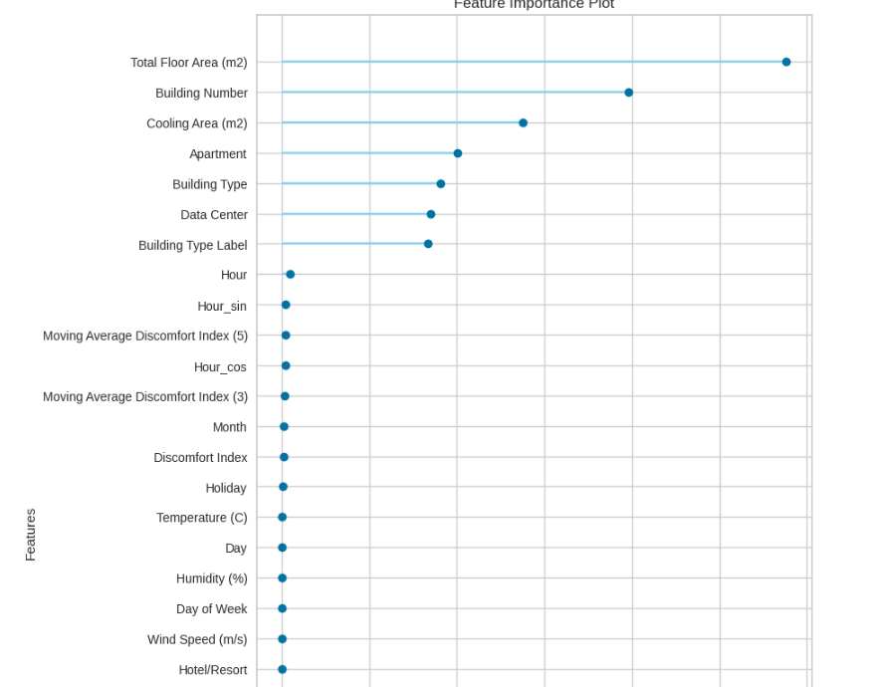
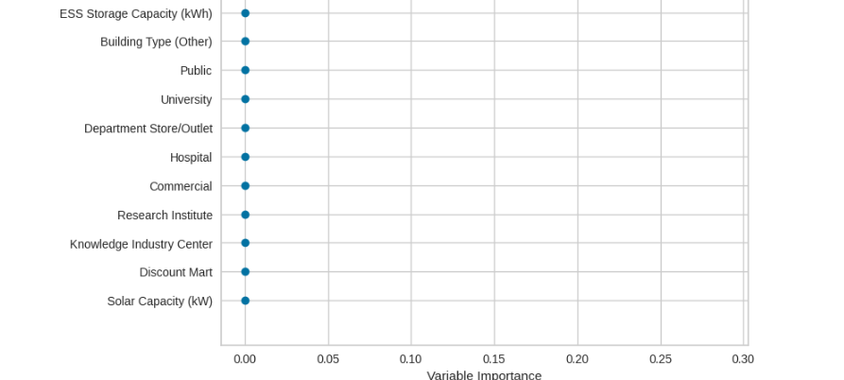
2.88185242e-01, 1.98041289e-01, 1.37445451e-01, 1.00248884e-01, 9.07422675e-02, 8.50987762e-02, 8.33499844e-02, 4.92190260e-03, 2.08536593e-03, 2.01171223e-03, 2.00234169e-03, 1.59947874e-03, 1.38120875e-03, 1.25719135e-03, 4.07845334e-04, 3.99909112e-04, 3.91103747e-04, 2.38551075e-04, 1.20762466e-04, 7.07328995e-05, 0.00000000e+00, 0.00000000e+00, 0.00000000e+00, 0.00000000e+00, 0.00000000e+00, 0.00000000e+00, 0.00000000e+00, 0.00000000e+00, 0.00000000e+00, 0.00000000e+00, 0.00000000e+00, 0.00000000e+00]

Slide 21
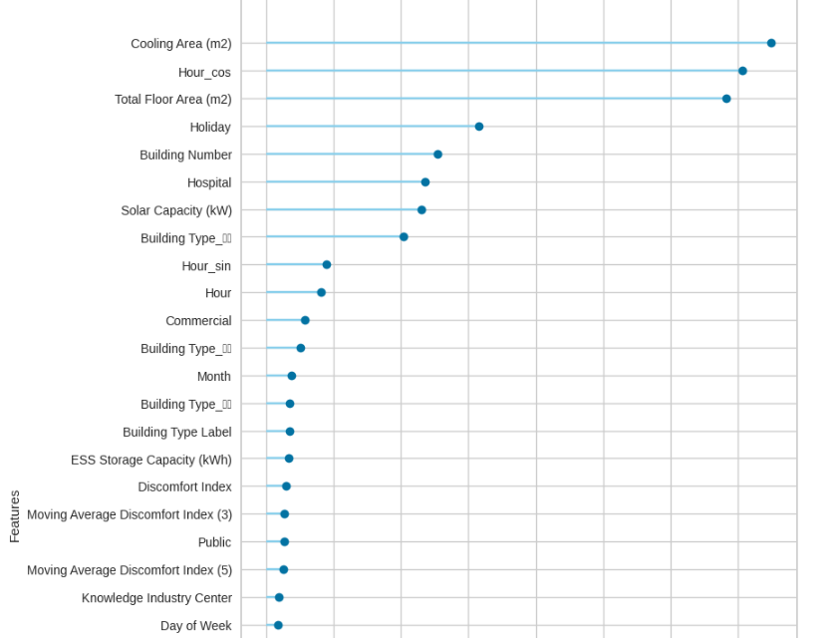
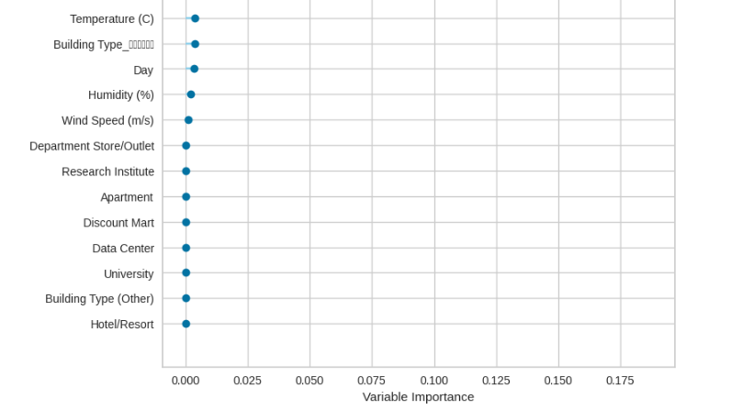
[0.18732891, 0.17654033, 0.17050904, 0.07877994, 0.063684 , 0.0590675 , 0.05771379, 0.05110219, 0.02236685, 0.02048595, 0.01431828, 0.01269518, 0.00934539, 0.00876818, 0.00864193, 0.00847751, 0.00738606, 0.00686814, 0.00660038, 0.00640778, 0.00461959, 0.0045691 , 0.0037536 , 0.00370264, 0.0033575 , 0.00194899, 0.00096124, 0. , 0. , 0. , 0. , 0. , 0. , 0. , 0. ]

Slide 22
['건물번호', '기온(C)', '풍속(m/s)', '습도(%)', '불쾌지수', '불쾌지수_이동평균3', '불쾌지수_이동평균5', 'holiday', '월', '일', '시간', '시간_sin', '시간_cos', '요일', '연면적(m2)', '냉방면적(m2)', '태양광용량(kW)', 'ESS저장용량(kWh)', '건물기타', '공공', '대학교', '데이터센터', '백화점및아울렛', '병원', '상용', '할인마트', '호텔및리조트', '건물유형_라벨']
['건물번호', '기온(C)', '습도(%)', '불쾌지수', '불쾌지수_이동평균3', '불쾌지수_이동평균5', 'holiday', '월', '일', '시간', '시간_sin', '시간_cos', '요일', '연면적(m2)', '냉방면적(m2)', '데이터센터', '아파트', '건물유형_라벨']
['건물번호', '기온(C)', '불쾌지수', '불쾌지수_이동평균3', '불쾌지수_이동평균5', 'holiday', '월', '일', '시간', '시간_sin', '시간_cos', '요일', '연면적(m2)', '냉방면적(m2)', '태양광용량(kW)', 'ESS저장용량(kWh)', '공공', '병원', '상용', '지식산업센터', '건물유형_라벨']
['건물번호', '기온(C)', '습도(%)', '불쾌지수', '불쾌지수_이동평균3', '불쾌지수_이동평균5', 'holiday', '월', '일', '시간', '시간_sin', '시간_cos', '요일', '연면적(m2)', '냉방면적(m2)', '태양광용량(kW)', 'ESS저장용량(kWh)', '건물기타', '대학교', '연구소', '할인마트', '건물유형_라벨']

Slide 23
1. 파이캐럿 돌리기(모델비교), best3 모델생성&튜닝하기
2. 제출 비교
일반 xgboost
스태킹 1) rf svm xgb 2) dt rf et
파이캐럿 best3
3. (과적합 문제로) CV 세트기반 스태킹

Slide 24
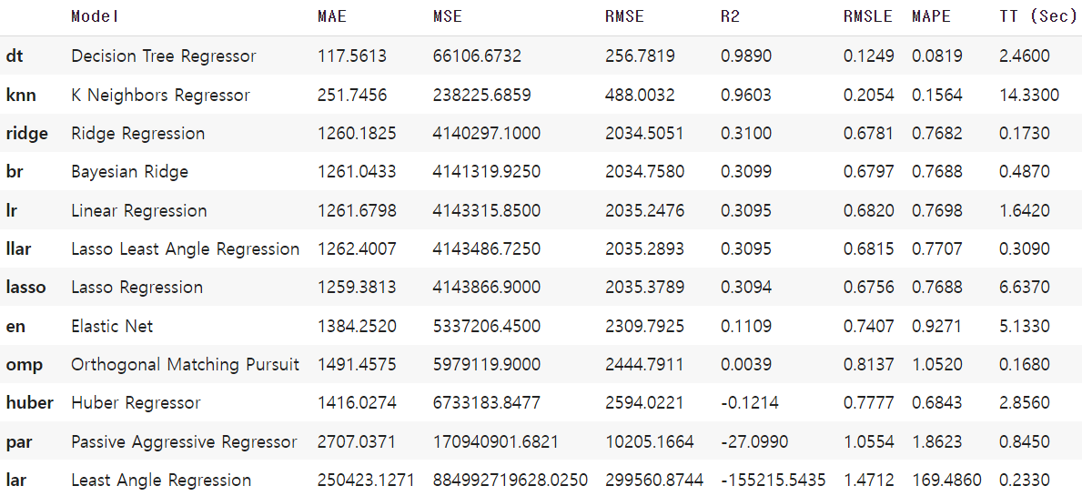

Slide 25
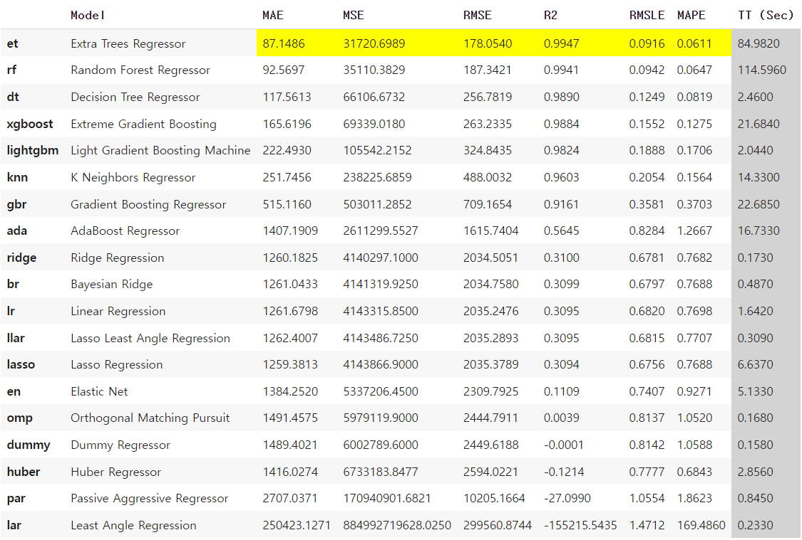

Slide 26
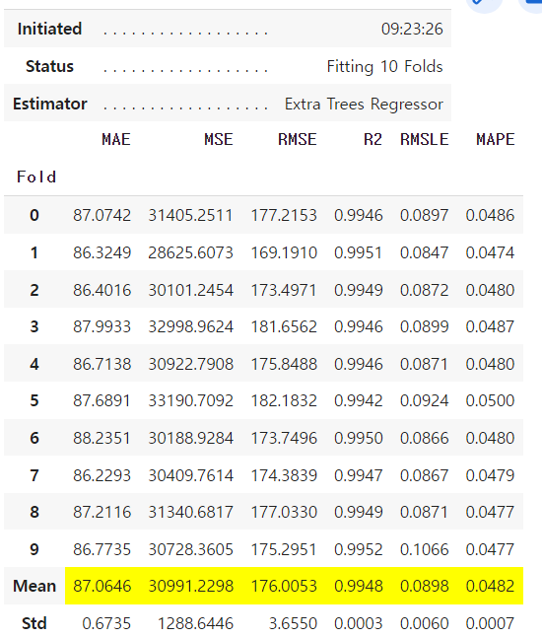

Slide 27
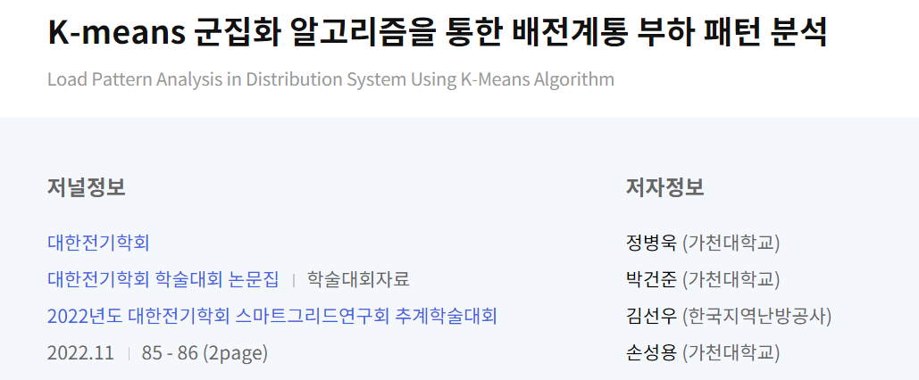
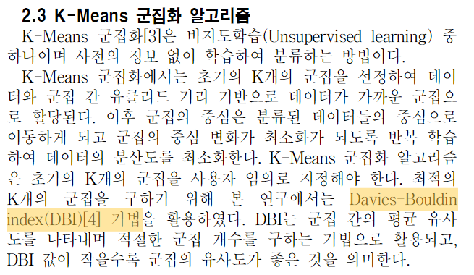
https://www.dbpia.co.kr/journal/articleDetail?nodeId=NODE11398084

Slide 28
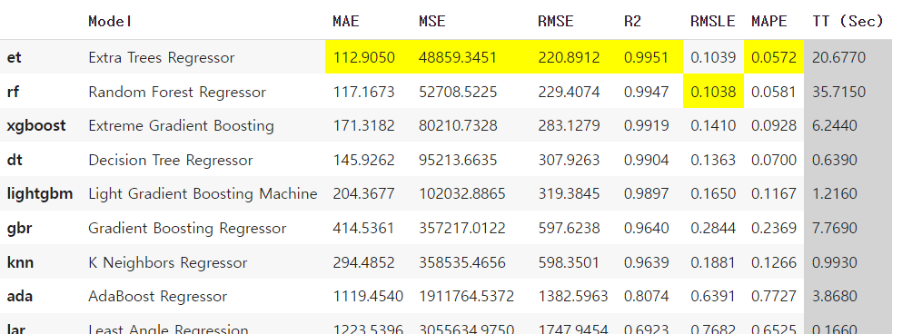

(model_clustN.pkl)

Slide 29


(model_clustN.pkl)

Slide 30




군집별 XGB 기본
0
1
2
3

Slide 31




로그변환/날짜 sin 변환 후

Slide 32


로그변환/날짜 sin 변환 후
['건물번호',
'일시',
'기온(C)',
'풍속(m/s)',
'습도(%)',
'전력소비량(kWh)',
'불쾌지수',
'불쾌지수_이동평균3',
'불쾌지수_이동평균5',
'holiday',
'월',
'일',
'시간',
'월_sin',
'일_sin',
'시간_sin',
'요일',
'건물유형',
'연면적(m2)',
'냉방면적(m2)',
'태양광용량(kW)',
'ESS저장용량(kWh)',
'건물기타',
'공공',
'대학교',
'데이터센터',
'백화점및아울렛',
'병원',
'상용',
'아파트',
'연구소',
'지식산업센터',
'할인마트',
'호텔및리조트',
'건물유형_라벨',
'태양광여부',
'km_cluster',
'datetime']

Slide 33
et_model, et_model1, et_model2, et_model3 : 그냥 모델
et_model_final0 ~ : 최종 모델
submit_clust_et_model_fianl.csv
전력사용량예측_pycaret_et.ipynb : 튜닝 추가 코드 (단독)
--et--
4.01986
5.11189
2.14110
2.92625
6.2304
--et–
변수3개추가 후
변수선택 완료
3.88428
5.05147
2.26515
2.86742
6.164
--스태킹—
et,rf,lgbm-et
2.17023
2.94094
1.33032
1.61272
submit_et_tune2.csv
--스태킹—
et,rf-et
2.22466
2.84273
1.32678
1.60587
submit_et_tune3.csv
--스태킹—
et,rf,dt-et
2.10201
2.83944
1.26897
1.52682
submit_et_tune4.csv
--xgb--
8.66889
7.36751
3.34338
6.45837
->8.214

